Slide 1
加法器及其应用

Slide 2
实验目的
掌握组合逻辑电路的设计方法，理解半加器和全加器的逻辑功能。
掌握中规模集成电路加法器的工作原理及其逻辑功能。

Slide 3
实验原理
在数字系统中，经常需要进行算术运算，逻辑操作及数字大小比较等操作，实现这些运算功能的电路是加法器。
加法器是一种组合逻辑电路，主要功能是实现二进制数的算术加法运算。

Slide 4

半加器
半加器完成两个一位二进制数相加，若只考虑两个加数本身，而不考虑来自相邻低位的进位，称为半加，实现半加运算功能的电路称为半加器。
由真值表可得出半加器的逻辑表达式：

Slide 5
全加器
两个多位数相加是每一位都是带进位相加，所以必须用全加器。这时只要依次将低位的进位输出接到高位的输入，就可构成多位加法器了。
全加器是一种由被加数、加数和来自低位的进位数三者相加的运算器。基本功能是实现二进制加法。
逻辑表达式：
全加器真值表

Slide 6
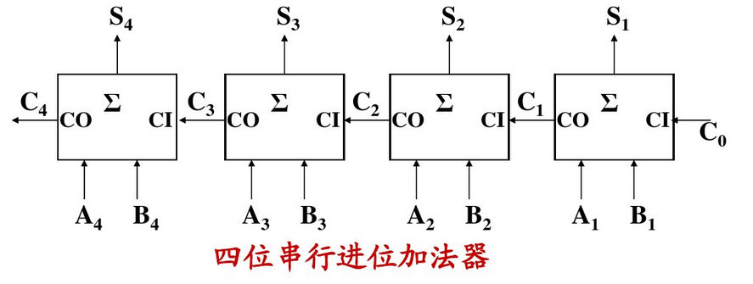
串行进位加法器
特点：结构简单 运算速度慢

Slide 7

并行加法器
进位链

Slide 8
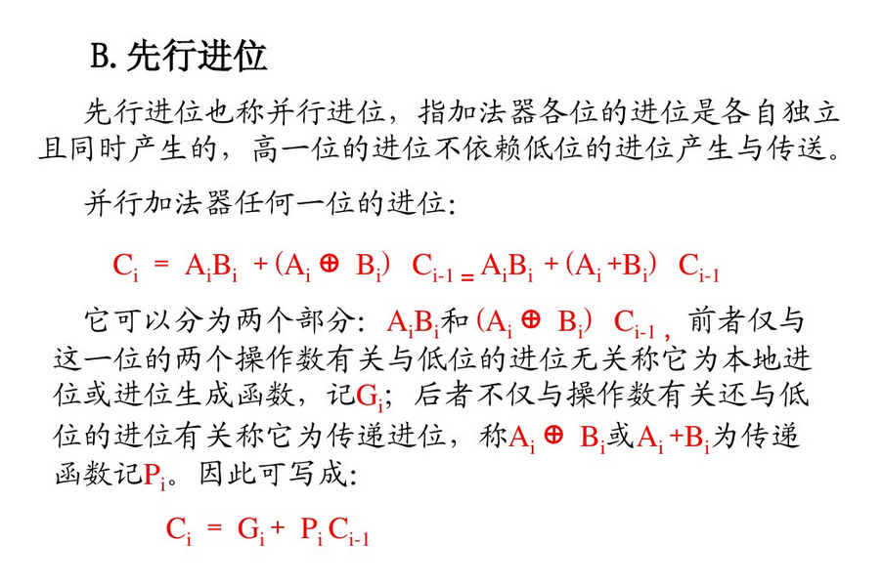
先行进位

Slide 9
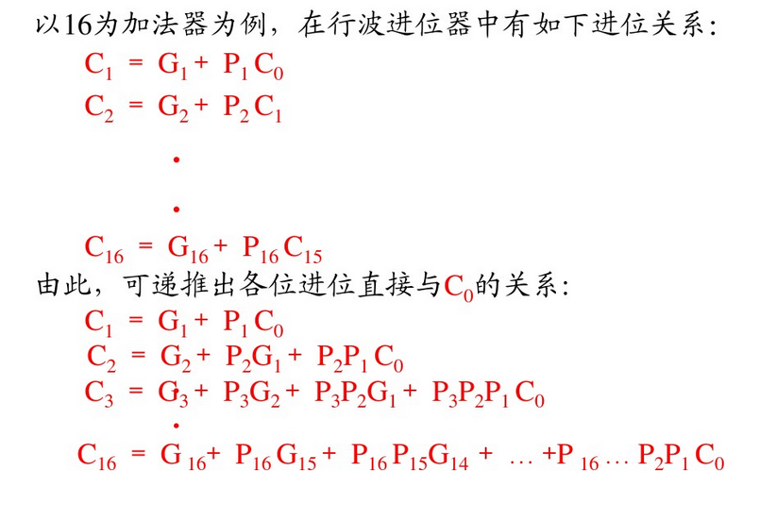
以16位加法器为例，在行波进位器中有如下进位关系：
由此，可递推出各位进位直接与C0的关系：

Slide 10
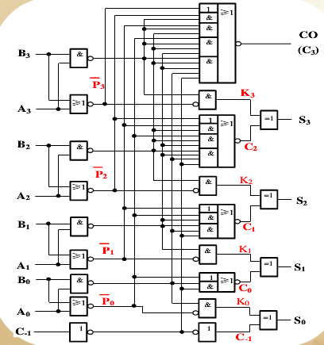
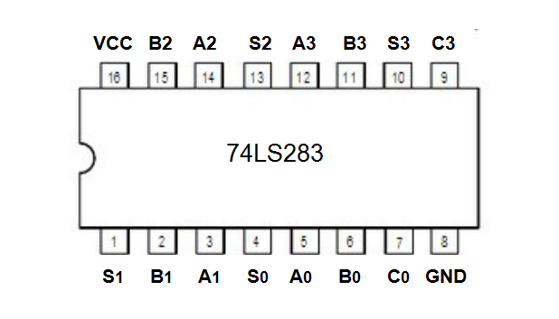
超前进位并行加法器
超前进位电路构成的快速进位的4位全加器电路74LS283，可实现两个四位二进制的全加。
加进位输入C0和进位输出C3主要用来扩大加法器字长，作为组间行波进位之用。由于它采用超前进位方式，所以进位传送速度快。
74LS283集成芯片引脚图

Slide 11
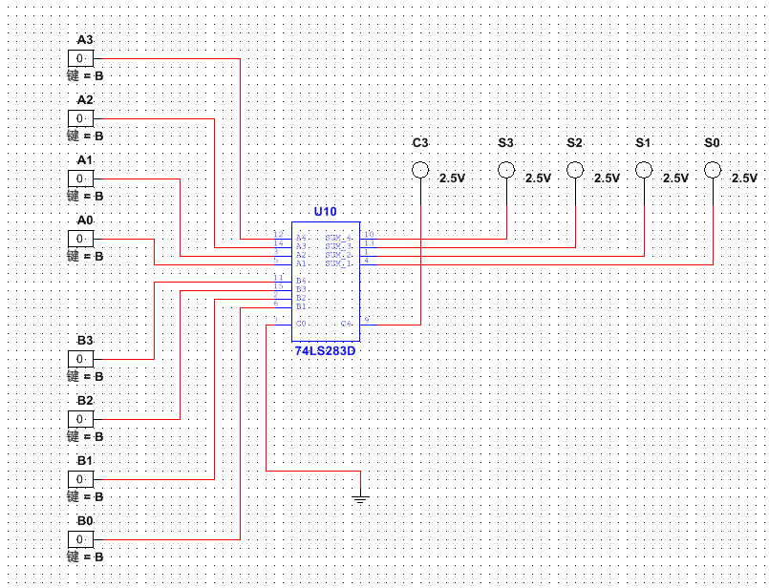

Slide 12

用74LS283构成一位8421BCD码加法器
输出：S'（个位：S3S2S1S0） C'（十位）
输出范围： 00~18 （S'：四位 C' : 一位）
C'
S'
A
B
输入：A（A3A2A1A0）+ B（B3B2B1B0）
输入范围： A : 0~9 B : 0~9

Slide 13
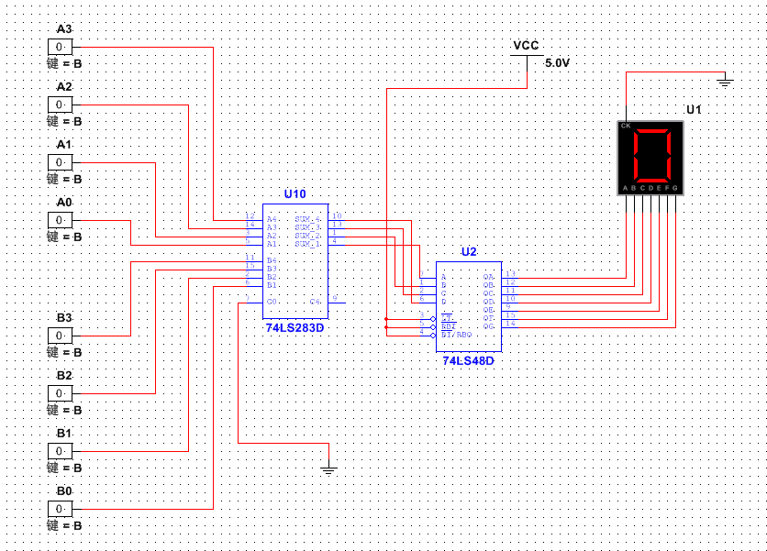
将74LS283的4位输出送至74LS48，ABCD顺序为从低到高，再将74LS48输出依次接至七段数码管
七段数码管在Indicators 的HEX_DISPLAY 中。
74LS48的三个控制端均接高电平。

Slide 14
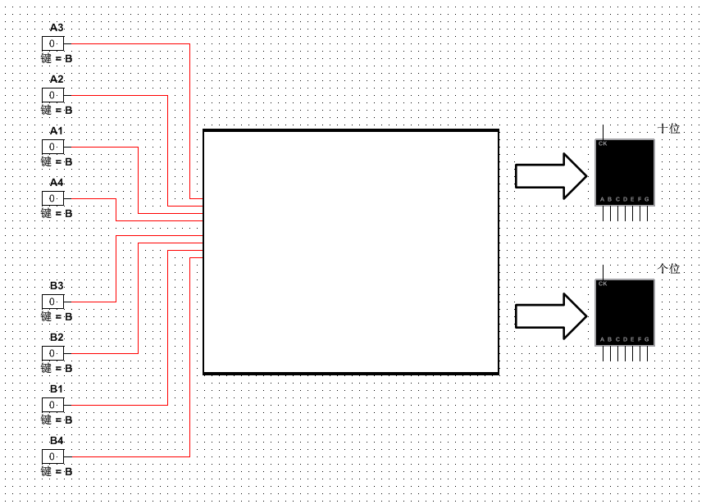

Slide 15
分析：和283直接输出的区别
C'
S'
C
S
？
283
A
B
A
B
0010+0101=0 0111
相同
0010+0101=0 0111
0110+0111=1 0011
不同
0110+0111=0 1101
加法结果0~9时S'和S相同，10~18时不同

Slide 16
1、先用第一片283（1）实现A+B的全加，得到 S
2、题目要求中的个位S'和S的关系
S (S<10)
S'=
S - 1010 (S≥10)
S (S<10)
S'=
S + 0110 (S≥10)
S + 0000 (S<10)
S'=
S + 0110 (S≥10)
3、用第二片283（2）将S进行修正，得到个位S'
S'
283（2）
A
B
S
283（1）
A
B

Slide 17
3、第二片283（2）的A：0000或0110
4、A3A0直接接地，把A2A1值标为C'
0 (S<10)
c'=
1 (S≥10)
5、C'和S的关系式如何处理
C'=S3·S2+S3·S1
S'
283（2）
A
B
0000或0110
S1S0
S3S2
0 0
0 1
1 1
1 0
S
0 0
0
0
0
0
C
283（1）
0 1
0
0
0
0
1 1
1
1
1
1
1 0
0
0
1
1
A
B
C'=S3·S2+S3·S1+C
式子有没有问题？

Slide 18
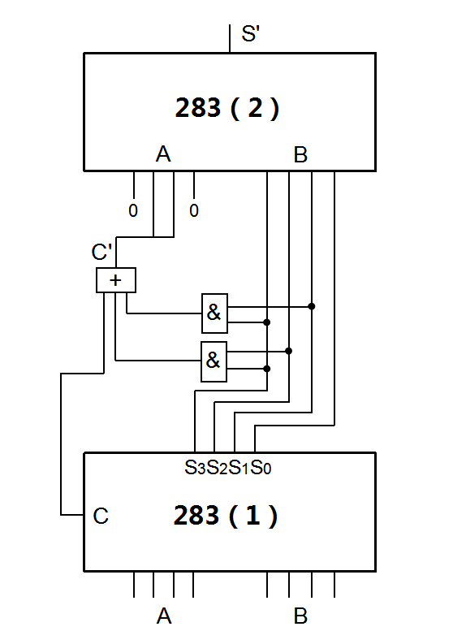
8421BCD码加法器最终设计的电路：

Slide 19
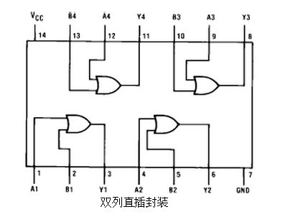
74LS32（四2输入或门）
74lS08（四2输入与门）

Slide 20
实验内容与步骤
用一片74LS283实现并行四位全加，将A置为1001，B置为0000~1001，依次计算A+B并记录结果表列。
用一片74LS283实现数据比较功能，要求输入（四位二进制）<11时输出一位低电平，≥11时输出一位高电平，要求画出逻辑功能图并记录结果。
用两片74LS283和必要的门电路实现两个8421BCD码求和运算，结果仍为8421BCD码，要求画出逻辑功能图。
思考题
全部采用与非门设计，实现一位全加器。

Slide 21
实验报告要求
实验原理、实验过程的描述。
整理实验数据，列写实验任务的设计过程，画出设计的逻辑电路图，并注明所用集成电路的引脚号。
拟定记录测量结果的表格。
总结用门电路实现半加器和全加器的方法。
总结用四位二进制全加器74LS283设计代码转换电路的方法。

Slide 22
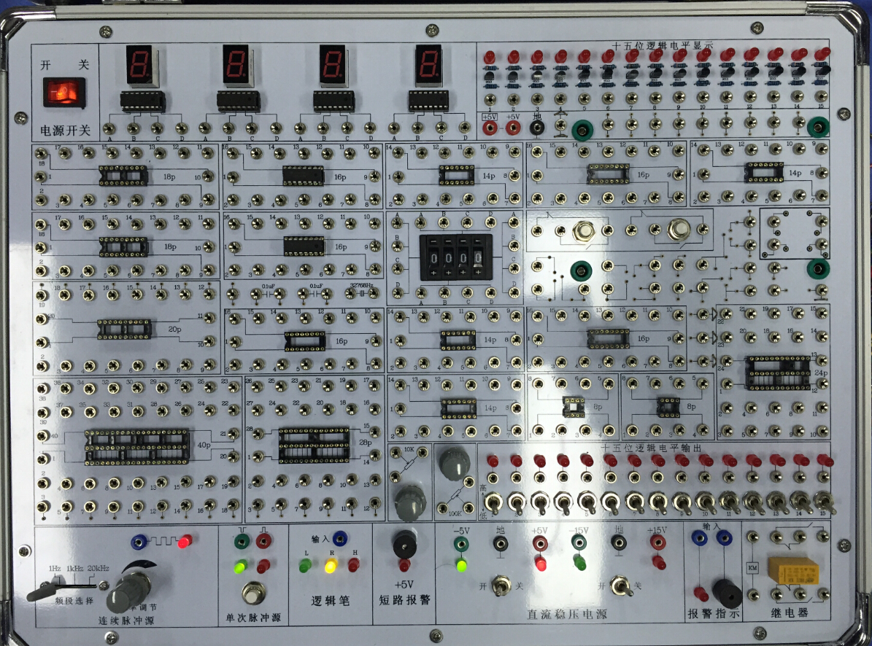
芯片分布
74LS32
74LS283
74LS08
+5v电源

Slide 23
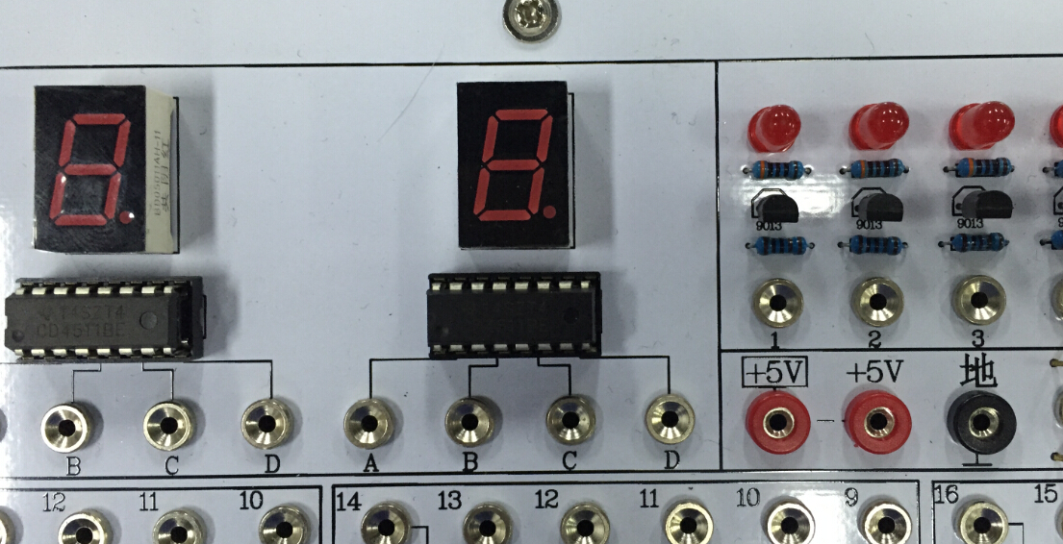
数码管输入及电源
输入端A、B、C、D，最低位是A，最高位是D
数码管电源+5V，用一根导线相连

